Slide 1
教學技巧基本概念
謝馥蔓
文藻外語大學國際企業管理系教授

Slide 2
本教材中所有投影片內容(含文字檔及圖檔)著作權皆屬於本部所有。
一、種子師資：對任一單張投影片之教材須完整擷取進行授課，不得將任一單張投影片內容任意進行修改及編輯。
二、作為一般授課使用之參考資料時需標註引用出處。
教材使用注意事項

Slide 3
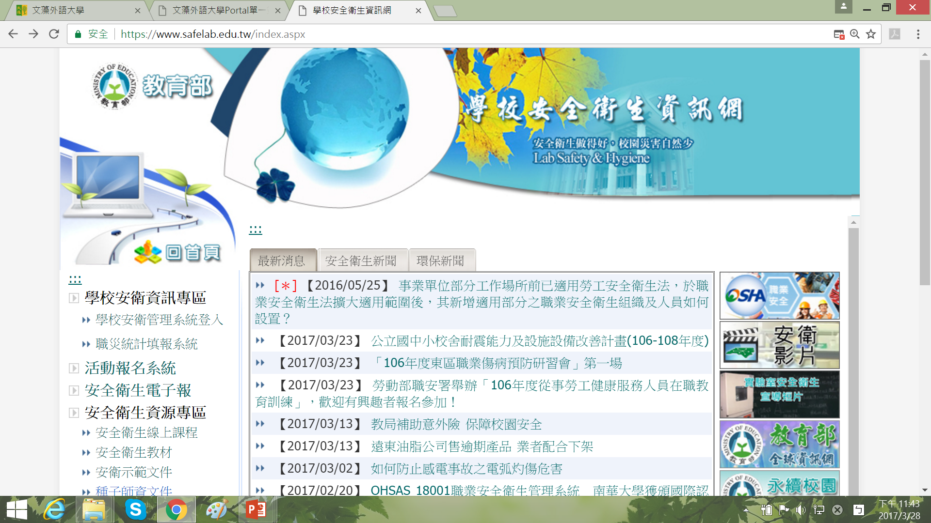
學習目標
使學習者在接受一個小時的訓練課程後，能使用適當的教學技巧，教導職業安全衛生教育相關課程，以減少校園災害發生的頻率。

Slide 4



WHAT
WHEN
有五隻青蛙在池塘邊開會，決定會後要跳下池塘游泳。現在已經開完會了，請問岸邊還會有幾隻青蛙？
WHO
WHERE

Slide 5

校園職業安全衛生眾說紛紜
如何落實?

Slide 6
課程單元
1.教學流程
2.教學原則與技巧
3.教學/學習活動
4.成人學習的特徵與原則

Slide 7
課程單元
1.教學流程
2.教學原則與技巧
3.教學/學習活動
4.成人學習的特徵與原則

Slide 8
教學流程-Elaine Biech
結束Closure
中間Middle
結語
A conclusion
開始Beginning
內容A body
破冰Icebreaker

Slide 9
課程單元
1.教學流程
2.教學原則與技巧
3.教學/學習活動
4.成人學習的特徵與原則

Slide 10
開始階段的目標
吸引學習者的注意
使學習者了解
課程綱要
引發學習者的動機

Slide 11
開始階段的教學原則-GLOSSS
音樂、圖片或道具等
連結既有的經驗
呈現預期學習成果
Grab抓住
Link連結
Outcome成果
說明課程架構
說明茶水間和安全設施等
熱情和專業的態度
Structure結構
Safety and housekeeping安全與設備
Stimulate motivation
引發動機

Slide 12
中間階段的工作流程-Elaine Biech
結束Closure
中間Middle
A conclusion
開始Beginning
A body
Icebreaker/

Slide 13
中間階段的目標
連結學習
目標
確認學習者完成需學習的概念
讓學習者了解如何應用在工作上
讓學習者有練習技巧的機會
讓學習者獲得回饋

Slide 14
中間階段的教學技巧舉例
表達技巧
教學技巧
提問與回應技巧
維持注意力技巧

Slide 15
語言表達技巧
避免常加開頭語
~那麼、然後、再來
避免常加結尾語
~懂不懂?好了
發音準確、口齒清晰、適度停頓、說話速度每秒約2~3字
避免冗長、語言表達具備順序性與邏輯性
用字遣詞
適當
語音、聲調、速度
清楚扼要
表達

Slide 16



非語言表達技巧
面部表情
眼神接觸
動作與姿勢

Slide 17
為什麼合成化學品會爆炸?
世界職業安全衛生日是4月28日嗎?
四項事故預防措施是甚麼?
開放式
封閉式
記憶式
發問類型
如何落實校園安全衛生管理?
使用PDCA推動職業安全衛生管理的理由為何?
高頻聽力喪失速度比中低頻快嗎?
聚斂式
擴散式
評鑑式

Slide 18
直接告知
答案
活動細部化
示範
回應類型
提示
反問
邀請其他人
補充

Slide 19
開始與結束階段的注意力程度最高
高
Q&A
課程目標與綱要
做摘要
結語
聽眾注意力
課程內容
低
開始
結束

Slide 20
善用媒體
善用肢體
語言
板書規劃
維持注意力技巧
利用幽默與震撼
提供個別或
團體練習機會
強調重點與
提問

Slide 21
板書規劃
職業災害現況與
趨勢
職業災害的原因
~Heinrich骨牌理論
結語
防止災害對策

Slide 22
其他教學技巧
事先檢查各種會使用的設備
在投影片呈現前，先做介紹
有必要的話，可走向學員
避免阻擋學員的視線、背朝學員
課程預作演練
跳回先前投影片時，可稍微停止說話

Slide 23
中間階段的工作流程-Elaine Biech
結束Closure
中間Middle
A conclusion
開始Beginning
A body
Icebreaker/

Slide 24
結束階段的原則-OFF
Outcome
由團體自願者分享
教師自行摘要學習成果
由學習者自我評估學習經驗，在memo寫兩項收穫
Feedback
講師回饋學習者，給學習者最後鼓勵的話
Future
預告次一單元的內容，取得學習者採取行動的承諾

Slide 25
Tell them what you are going to tell them.
  一開始就告訴學員
  即將學習的內容
告知
最後要告訴學員已學習的內容
Then, tell them what you have told them.

Slide 26
課程單元
1.教學流程
2.教學原則與技巧
3.教學/學習活動
4.成人學習的特徵與原則

Slide 27
教學方法
精熟學習教學
發表教學
個別化教學
自學輔導
編序學法
協同教學
合作學習教學法
練習教學
示範教學
設計教學
探究教學
問題解決教學法
創意思考教學
討論教學法
實地參觀教學法
欣賞教學
直接教學
任務導向教學
遊戲教學法
視聽技術法
個案研討
戶外活動訓練
管理競賽法
敏感度
訓練
魔鬼訓練
價值澄清教學
情境模擬
學徒制
即問互動

Slide 28
腦力激盪法
田野旅行/拜訪
小組討論
遊戲
個案研討
閱讀
學習
活動
意外事件分析
角色扮演
示範/講演
模擬
討論
線上研究
工作清單
辯論

Slide 29
講師訓練風格~Teeters & Hodges
安全性風格
幫助學習者感到放鬆和被接納
有系統、可預期的教學計劃
系統性風格
講師訓練
風格
自發性風格
允許不預期性，學習者自由探索
激發、激勵和挑戰學習者去改變
刺激性風格

Slide 30
認知學習活動的選擇
文章閱讀
線上研究
意外事件分析
認知
腦力激盪
分組討論
講授

Slide 31
技能學習活動的選擇
個案研討
角色扮演
模擬
技能
練習
工作清單
示範

Slide 32
態度學習活動的選擇
練習
角色扮演
態度
田野旅行/拜訪
遊戲
辯論

Slide 33
演練
題目
下列兩種情境適合採取何種教學方法和安排何種學習活動?
情境
教學方法/
學習活動
  案例1
  98年6月OO日某高中實驗室藥品暨器材庫房發生火警。現場並無人員傷亡。
  案例2
  某高中A生於實驗室進行較危險化學品合成實驗，因不慎操作導致合成化學品劇烈爆燃，造成A生右手無名指斷裂及身上多處輕傷以及其他圍觀學生之輕傷。
Notes:
案例1 教學方法：實驗操作、問題教學法 (講述教學法更適合入門者，但案例1的對象，已具一般知識，可用問題教學法來引導)
案例2 教學方法：專案導向教學、講述教學法

Slide 34
分組作業
--完成教學方法與學習
活動的規劃
10分鐘

Slide 35
角色扮演說明
紙本
DVD視聽設備
CDs
學習資源
活動清單
個案
任務分配表
主題或單元的訊息
投影機

Slide 36
電腦
DVD播放器
高架投影機
視聽設備
35公分投影機
黑板/白板/電子白板
圖表
支架

Slide 37
課程單元
1.教學流程
2.教學原則與技巧
3.教學/學習活動
4.成人學習的特徵與
原則

Slide 38
成人學習的特徵~Saul Carliner
時間壓力
學習風格
成人教育
非一般教育
目標導向
多樣化動機水準
具備先備知識
經驗
擁有有限的資訊

Slide 39
成人學習的特徵-Knowles（1984）
  成人具有豐富而多樣的經驗，為學習的重要資源，但經驗也可能是學習的阻力。
  成人會將更多的工作相關經驗帶入學習情境。
  成人具備自我引導的需求。
  成人的學習準備與發展任務的改變有關。
  成人的學習取向係以生活為中心、任務為中心和問題為中心。
  成人的學習動機來自個體內在與外在動機。

Slide 40
成人學習的原則
主動參與時，效果最佳
接受意義性與相關性內容
適合整體到部分的學習方式
多感官的學習
最記得第一與最後一個印象
適合與真實情境有關的實務演練
偏好經常性和有用性回饋
喜歡學習效果能產生好處與價值

Slide 41
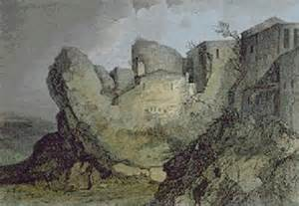
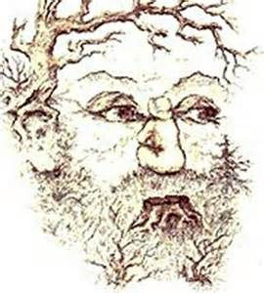

教學一門藝術!

Slide 42
資料來源
編撰者:長榮大學團隊-謝馥蔓

